Slide 1
병원 관리 시스템
April
NextIt 교육센터
Notes:
http://minheeblog.tistory.com/category/PPT

Slide 2
CONTENTS
01 02 03 04 05
기술스택
ERD
화면설계
제목을 입력
제목을 입력
- 기술스택 소개
- 소제목
- 소제목
- 소제목
- 소제목
- 소제목
- 소제목
- 소제목
- 소제목
- 소제목
Notes:
http://minheeblog.tistory.com/category/PPT

Slide 3





1. 기술 스택
01
“ ”
기술 스택
기술 스택
기술 스택
기술 스택
Notes:
http://minheeblog.tistory.com/category/PPT

Slide 4
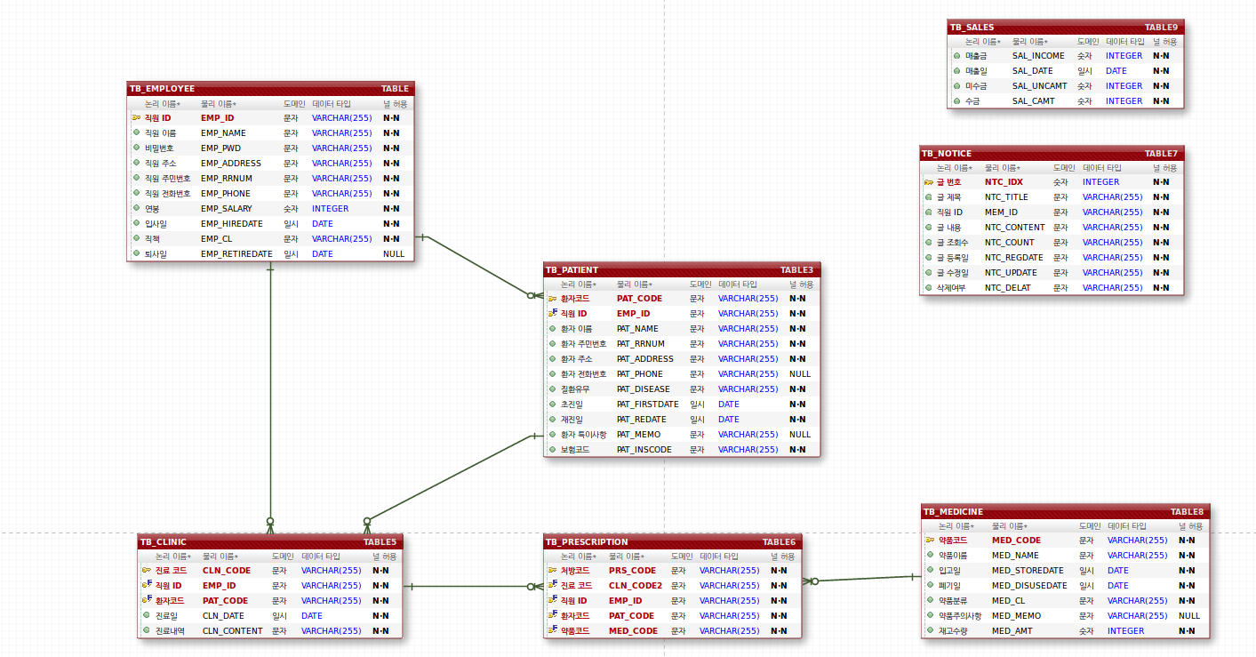
2. ERD
02
“ ”
ERD
Notes:
http://minheeblog.tistory.com/category/PPT

Slide 5
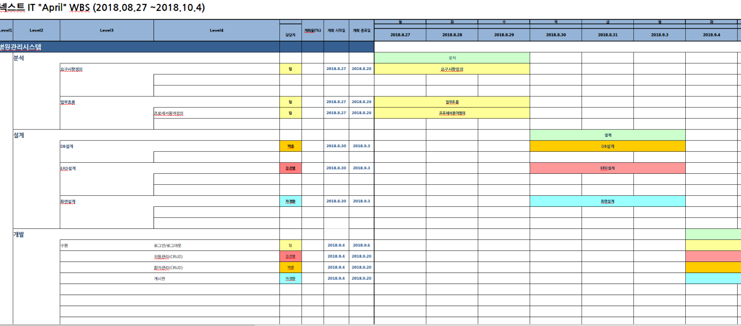
3. WBS
03
“ ”
WBS
Notes:
http://minheeblog.tistory.com/category/PPT

Slide 6
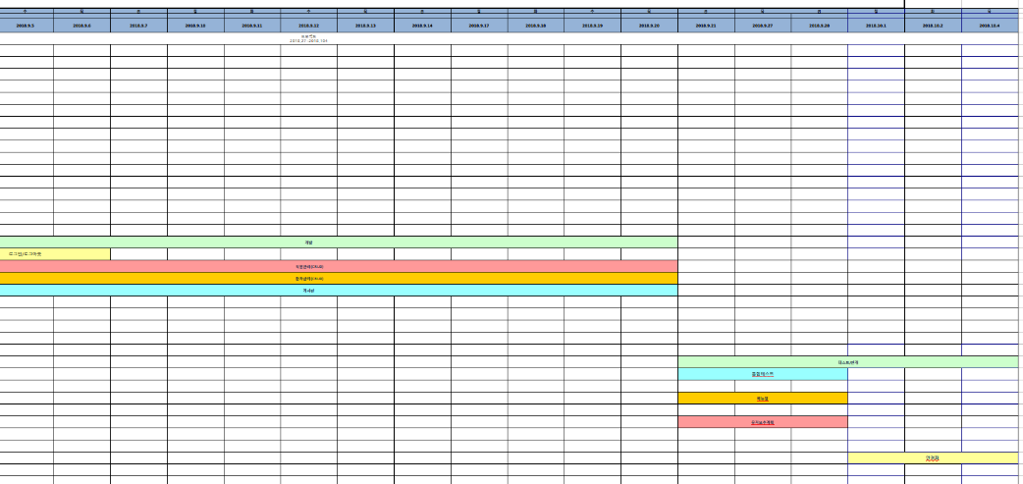
3. WBS
03
“ ”
WBS
Notes:
http://minheeblog.tistory.com/category/PPT

Slide 7
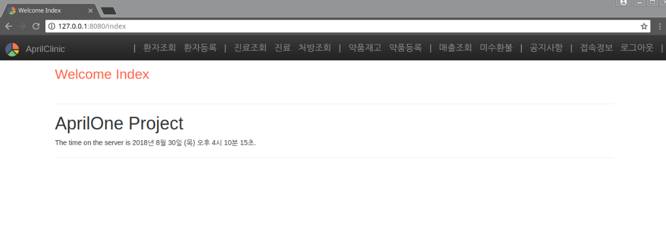
4.화면 설계
04
“ ”
화면 설계
\
Notes:
http://minheeblog.tistory.com/category/PPT

Slide 8
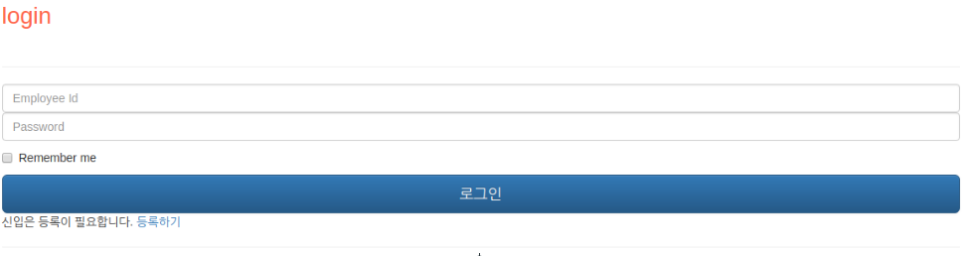
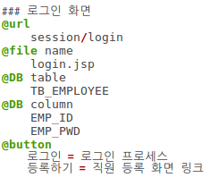
4.화면 설계
04
“ ”
화면 설계
Notes:
http://minheeblog.tistory.com/category/PPT

Slide 9
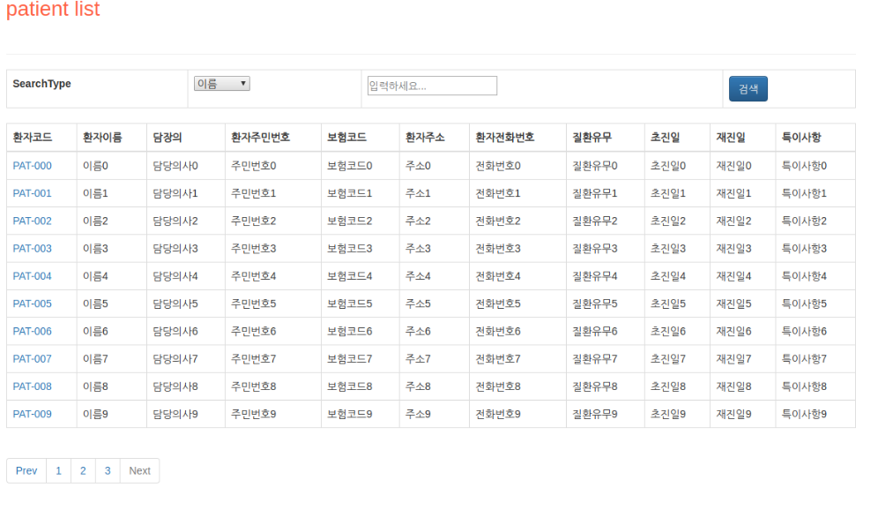
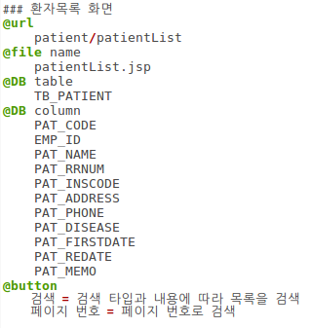
4.화면 설계
04
“ ”
화면 설계
Notes:
http://minheeblog.tistory.com/category/PPT

Slide 10
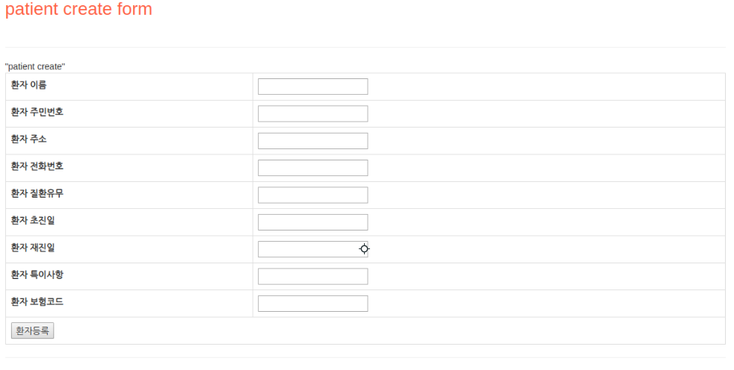
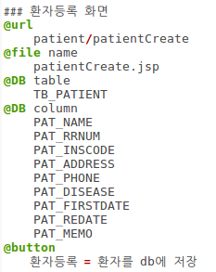
4.화면 설계
04
“ ”
화면 설계
Notes:
http://minheeblog.tistory.com/category/PPT

Slide 11
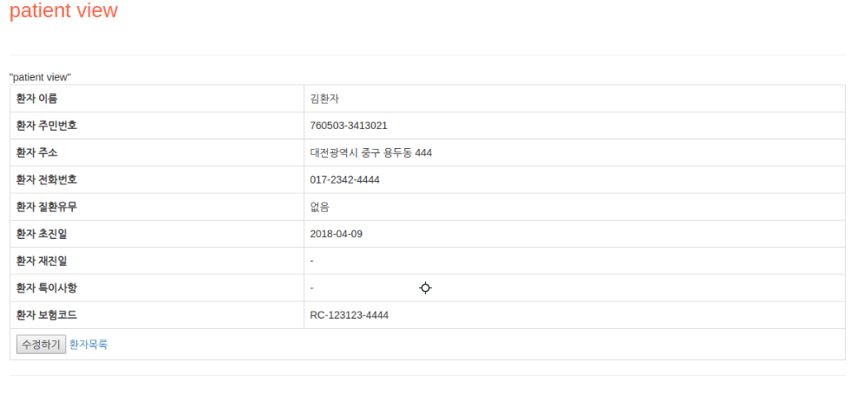
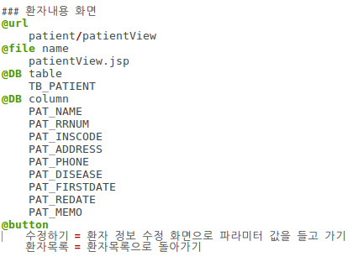
4.화면 설계
04
“ ”
화면 설계
Notes:
http://minheeblog.tistory.com/category/PPT

Slide 12
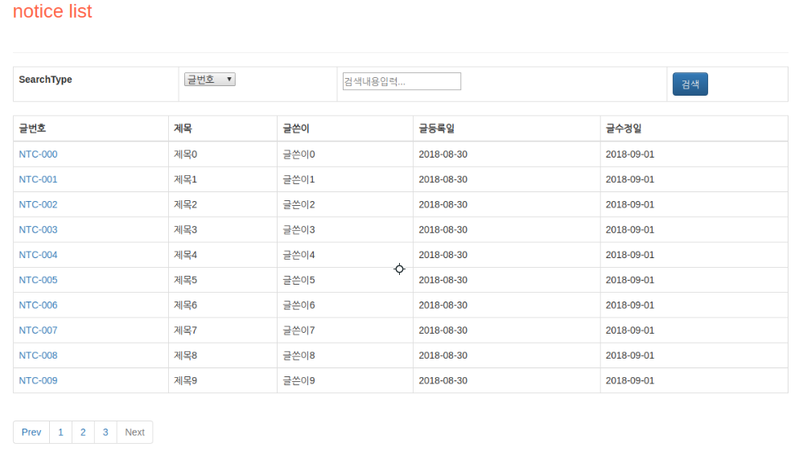
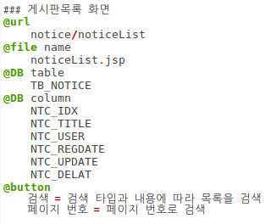
4.화면 설계
04
“ ”
화면 설계
Notes:
http://minheeblog.tistory.com/category/PPT

Slide 13
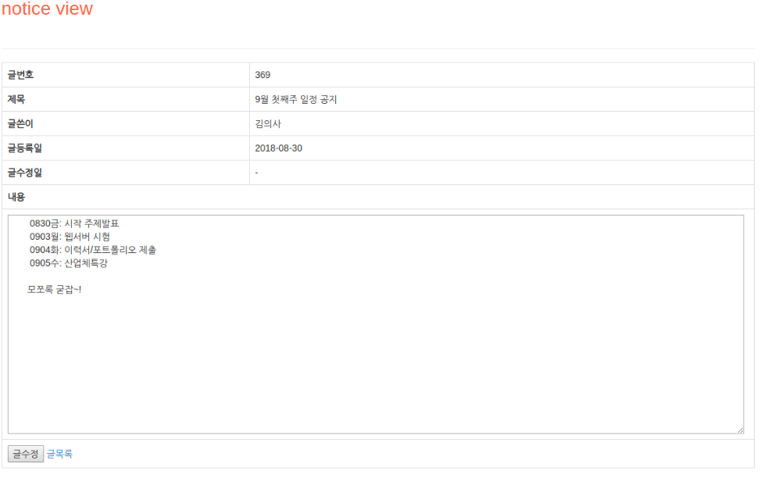
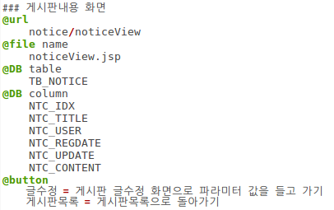
4.화면 설계
04
“ ”
화면 설계
Notes:
http://minheeblog.tistory.com/category/PPT

Slide 14
THANK
YOU
Notes:
http://minheeblog.tistory.com/category/PPT

